Slide 1
Профессиональная деятельность преподавателя
Дата рождения: 25 мая 1963 года
Образование: Среднее специальное Энгельсский индустриально-педагогический техникум, техник-механик, мастер производственного обучения, 1986г.
Высшее Якутский Государственный Университет имени М.К. Аммосова ПФ ИПО, присвоена квалификация: учитель трудового обучения и общетехнических дисциплин, 1992г.
Должность и место работы: преподаватель Тюнгюлюнского филиала ГБПОУ РС (Я) «Якутский сельскохозяйственный техникум»
Стаж педагогической работы: 35 лет
Стаж работы в данном ОУ: 22 года
УПД: высшая квалификационная категория, май 2015г. Почетные звания: Отличник ПТО РФ, 1993г.; Отличник ПО РС (Я), 2013г.;
Почетный работник НПО РФ, 2010г. Контактные данные: м/т 8 914 238 42 61
Электронная почта: d.nogovitsyna@yandex.ru
Ноговицына
Евдокия Максимовна

Slide 2
Повышения квалификации по профилю педагогической деятельности
Программа курса | Место прохождения | Дата прохождения | Объем и документ
1. Научно-исследовательская деятельность: проектирование, планирование, технология | ГАУ ДПО РС(Я) «ИРПО» г. Якутск | 24.01.2020 | 30ч удостоверение
2. Основы профессионально-педагогической деятельности преподавателя СПОО | АНО ДПО «ИДПОиПК» | 11-21.10. 2019 | 144ч удостоверение
3. Внедрение профессионального стандарта педагога профессионального обучения, профессионального образования и дополнительного профессионального образования | ГАУ ДПО РС(Я) «ИРПО» г. Якутск | 09.02.2017 | 16ч удостоверение
4. Организация инклюзивного образования в профессиональной образовательной организации | ГАУ ДПО РС(Я) «ИРПО» г. Якутск | 29.11.2016 | 16ч удостоверение

Slide 3
Результаты повышения квалификации собственного профессионального уровня
Программа курса | Место прохождения | Дата прохождения | Объем и документ
5. Разработка основных профессиональных образовательных программ СПО и ДПП с учетом требований профессиональных стандартов | ФГАУ «Федеральный институт развития образования» | 07-18.12.2015 | 72ч Удостове- рение
6. Региональный опыт проведения аттестации педагогических работников профессиональных образовательных организаций | ГАУ ДПО «Амурский областной институт развития образования» г. Благовещенск | 08-10.07. 2015 | 16ч. Удостове-рение

Slide 4
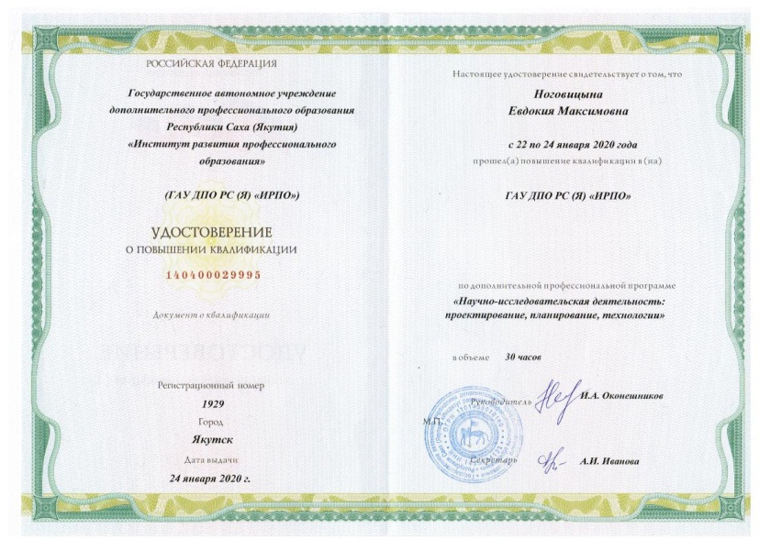
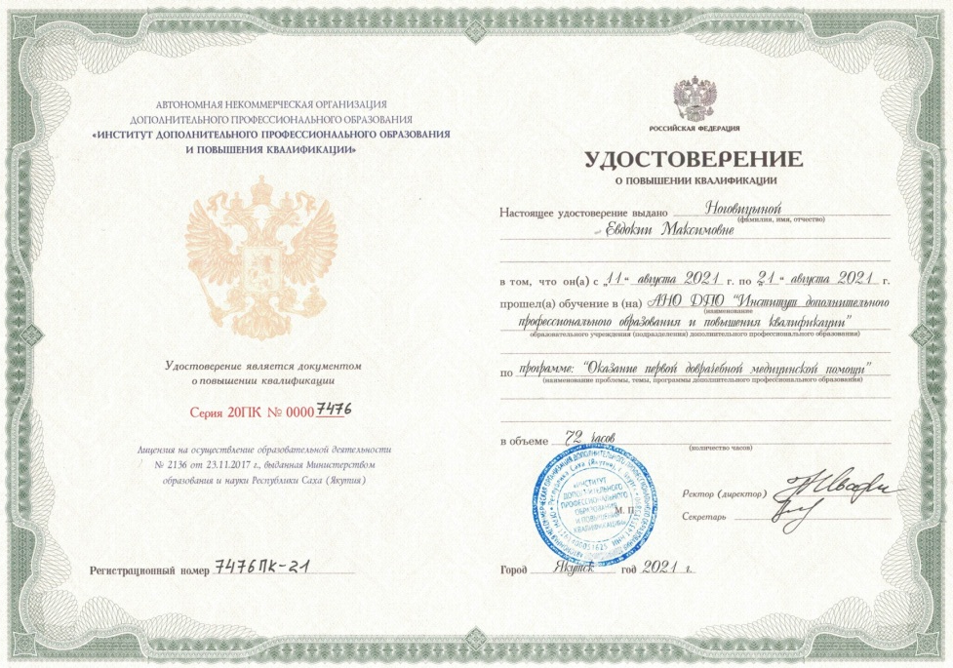
Результаты повышения квалификации собственного профессионального уровня
7. Оказание первой доврачебной медицинской помощи | АНО ДПО «ИДПО и ПК» г. Якутск | 11.08-21.08 2021 | 72ч. удостоверение

Slide 5
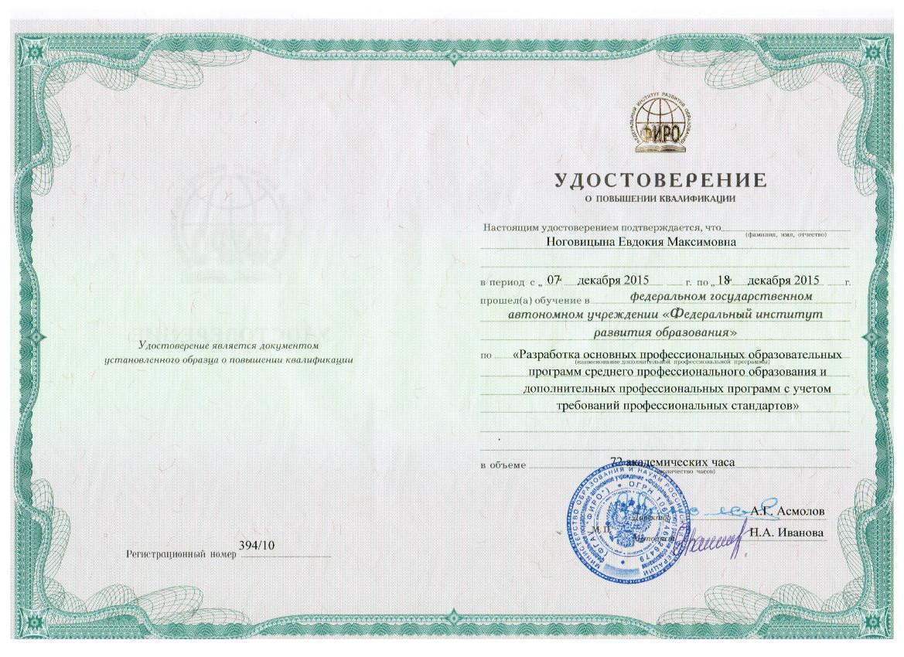
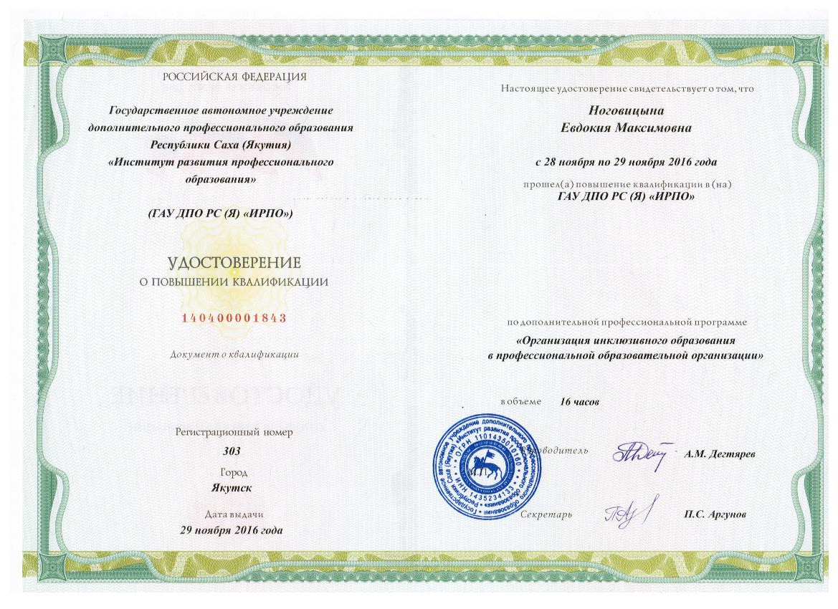
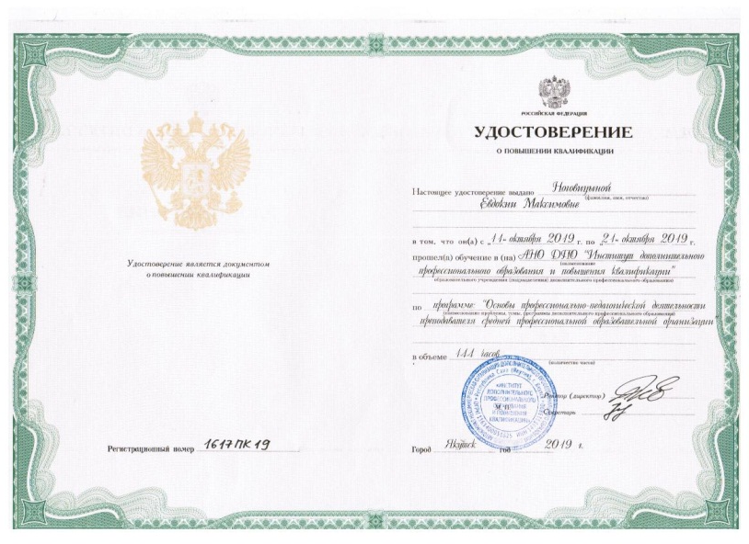
Результаты повышения квалификации собственного профессионального уровня

Slide 6
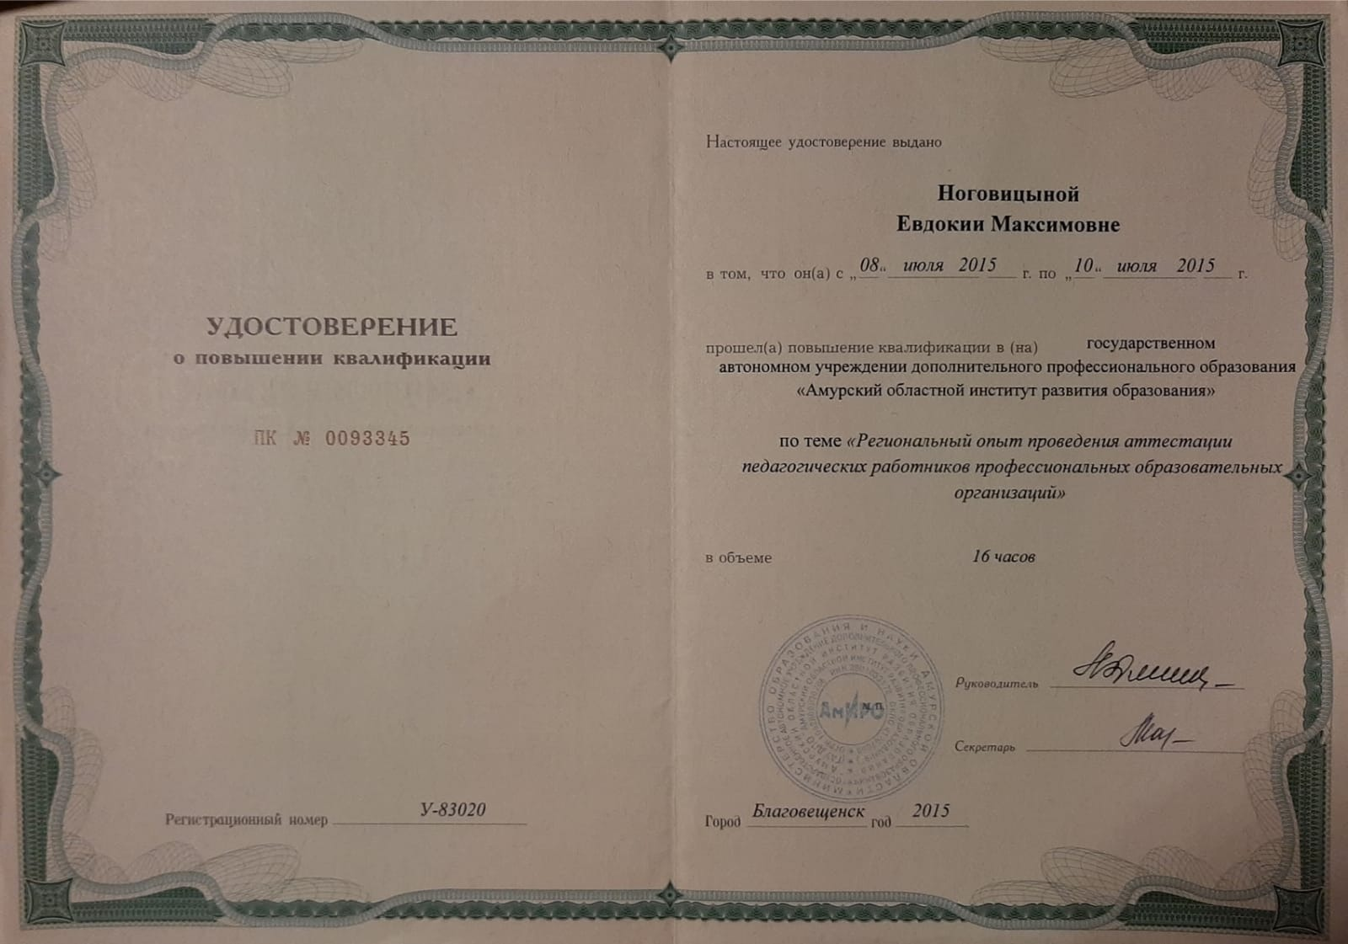
Результаты повышения квалификации собственного профессионального уровня

Slide 7
Образовательные семинары
Программа обучения | Место прохождения | Дата про- хождения | документ
1. Учебно-методический семинар для учителей технологии | ГАНОУ РС (Я) «Республиканский ресурсный центр «Юные Якутяне» г. Якутск | 30.01.2019 | Сертификат
2. Республиканская выставочная ярмарка «Полигон инновационного развития агропрофилированных школ» | Министерство образования и науки РС (Я) | 13.04.2018 | Сертификат
3. Профессиональный стандарт педагога СПО | ГБОУ ДПО Институт управления при Президенте РС (Я) | 23.09. 2015 | Сертификат
4. «Норуот о5ону иитэр угэстэригэр тирэнэн, оскуола5а о5ону сайыннарыы» семинар | УУО Мегино-Кангаласского улуса | 27.01.2016 | Туоьу сурук
5. Смотр семейных проектов «Искусство быть родителем» | МБОУ «Тюнгюлюнская СОШ» | 18-30. 2018 | Сертификат

Slide 8
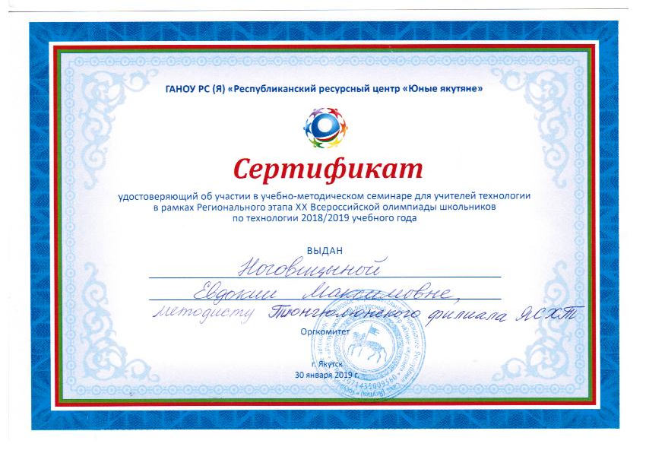
Образовательные семинары, НПК
6. Научно-методический семинар «Национальные проекты в сфере образования – вектор прогрессивного развития» | Всероссийский педагогический форум в г. Москва | 6-7.04.2021 | Свидетельство

Slide 10
Результаты учебной деятельности по итогам мониторинга
Учебные годы | Учебные дисциплины, учебные группы | Количество аттестован-ных | Успевае-мость, в % | Качество, в %
2015-2016 | ОП.01 Основы технического черчения (гр. ТРМ-1, э/м) | 43 | 100 | 67,0
2016-2017 | ОП.01 Основы технического черчения (гр. ТРМ-1, э/м) | 50 | 100 | 91,5
2017-2018 | ОП.01 Основы технического черчения (гр. ТРМ-1) | 23 | 100 | 82,6
2018-2019 | ОП.01 Основы технического черчения (гр. э/монтер) | 24 | 100 | 95,8
2019-2020 | ОП.01 Основы технического черчения (гр. ТРМ-1, э/м) | 50 | 100 | 72,0

Slide 11
Результаты учебной деятельности по итогам мониторинга
Учебные годы | Учебные дисциплины, учебные группы | Количество аттестован-ных | Успевае-мость, в % | Качество, в %
2020-2021 | ОП.01 Основы технического черчения (гр. ТРМ-1) | 15 | 100 | 86,6
2020-2021 | ОП.01 Основы технического черчения (гр. ТРМ-3) | 10 | 100 | 70,0
2020-2021 | ОП.01 Основы технического черчения (гр. Э/монтер 9кл.) | 20 | 100 | 70,0
2020-2021 | ОП.01 Основы технического черчения (гр. э/монтер, 11кл.) | 15 | 100 | 93,3
2020-2021 | ОП.03 Техническая механика с основами технических измерений | 15 | 100 | 80

Slide 12
Результаты учебной деятельности по итогам мониторинга по профессии СПО19.01.17 Повар, кондитер (2 года 10мес.)
Учебные годы | Учебные дисциплины | Количество аттестован-ных | Успевае-мость, в % | Качество, в %
2016-2017 | МДК. 03.01 Технология приготовления супов и соусов | 18 | 100 | 94,4
 | МДК.01.01 Технология обработки сырья и приготовления блюд из овощей и грибов | 18 | 100 | 83,3
 | МДК. 04.01 Технология обработки сырья и приготовление блюд из рыбы | 18 | 100 | 94,4

Slide 13
Результаты учебной деятельности по итогам мониторинга по профессии СПО 19.01.17 Повар, кондитер (10мес.)
Учебные годы | Учебные дисциплины | Количество аттестован-ных | Успевае-мость, в % | Качество, в %
2016-2017 | МДК. 03.01 Технология приготовления супов и соусов | 9 | 100 | 100
 | МДК.01.01 Технология обработки сырья и приготовления блюд из овощей и грибов | 9 | 100 | 77,0
 | МДК. 04.01 Технология обработки сырья и приготовление блюд из рыбы | 9 | 100 | 100

Slide 14
Результаты освоения обучающимися образовательных программ по итогам мониторинга системы образования
Руководство выпускными квалификационными работами студентов профессии СПО:
19.01.17 Повар, кондитер (2 года 10 мес.)
19.01.17 Повар, кондитер (10 мес.)
Учебный год | Всего дипломников | Защита на «5» | Защита на «4» | % выполнения | % качества
2016-2017 | 6 | 3 | 3 | 100 | 100
2016-2017 | 3 | 2 | 1 | 100 | 100

Slide 15
Дисциплины, МДК | 2015-2016 | 2016-2017 | 2017-2018 | 2018-2019 | 2019- 2020 | 2020- 2021 | Средний за 6 лет
 | Качество в % | Качество в % | Качество в % | Качество в % | Качествов % | Качество в % | Качество в %
Основы технического черчения | 67 | 91,5 | 82,6 | 95,8 | 72 | 80 | 81,4
Техническая механика с основами технических измерений | -- | - | - | - | - | 75 | 75
Основы предпринимательской деятельности | - | - | - | - | 92 | - | 92
Основы инновационного предпринимательства | - | - | - | - | 80 | - | 80
МДК 03.01 Технология приготовления супов и соусов | - | 97,2 | - | - | - | - | 97,2
МДК 01.01 Технология обработки сырья и приготовления блюд из овощей и грибов | - | 80 | - | - | - | - | 80
МДК 04.01Технология обработки сырья и приготовление блюд из рыбы |  | 97,2 |  |  |  |  | 97,2
Качество по годам в %: | 67 | 91,4 | 82,6 | 95,8 | 81,3 | 77,5 | 86,1

Slide 16
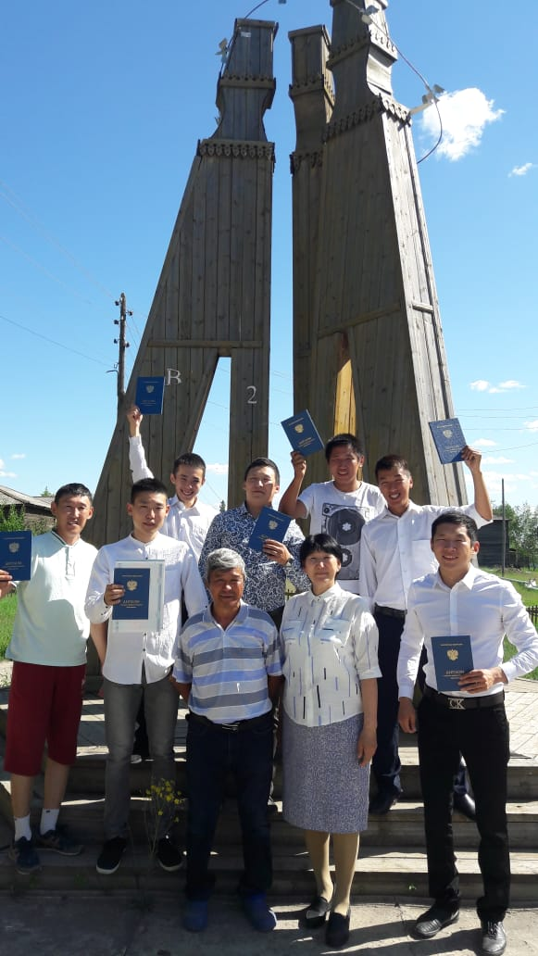
Деятельность педагога по выполнению функций классного руководителя
В 2018-2019 учебном году назначена классным руководителем студентов группы «Электромонтер по ремонту и обслуживанию электрооборудования в сельскохозяйственном производстве». Успешно выпустились 21студента.

Slide 17
Результаты участия обучающихся в выставках, конкурсах, олимпиадах, конференциях, соревнованиях на уровне образовательной организации
Победители НПК «Шаг в будущую профессию»
Кутуков Данил, э/монтер, по теме: «Технические термины по черчению», 2015г.;
Захаров Алгыс, э/монтер, по теме: «Помощник студента по черчению», 2016г.;
Свинобев Илья, мастер животноводства, по теме «Подготовка животновода в условиях рынка», 2019г.

Slide 18
Результаты участия обучающихся в выставках, конкурсах, олимпиадах, конференциях, соревнованиях
На уровне образовательной организации
Победители и призеры олимпиады
по черчению (2016-2019гг.)
Студенты группы Электромонтер: Сметанин Тимофей, Марков Тимур, Сосин Юрий, Захаров Станислав, Лыткин Василий, Васильев Айтал;
Студенты группы Тракторист-машинист с/х производства: Жирков Дьулус, Рехлясов Данил, Баишев Прокопий, Иванов Артем.
на республиканском уровне
Призеры и победители республиканской дистанционной олимпиады по черчению
среди студентов СПО
(преподаватель Ноговицына Е.М.):
- Сметанин Тимофей, студент группы «Электромонтер по ремонту и обслуживанию электрооборудования в сельскохозяйственном производстве», диплом 3 степени, апрель 2016г.
- Жирков Дьулус, студент группы «Тракторист-машинист сельскохозяйственного производства», 1 курс диплом 3 степени, апрель 2017г.
- Лыткин Василий, студент группы «Электромонтер по ремонту и обслуживанию электрооборудования в сельскохозяйственном производстве», диплом 1 степени, апрель 2019г.

Slide 19
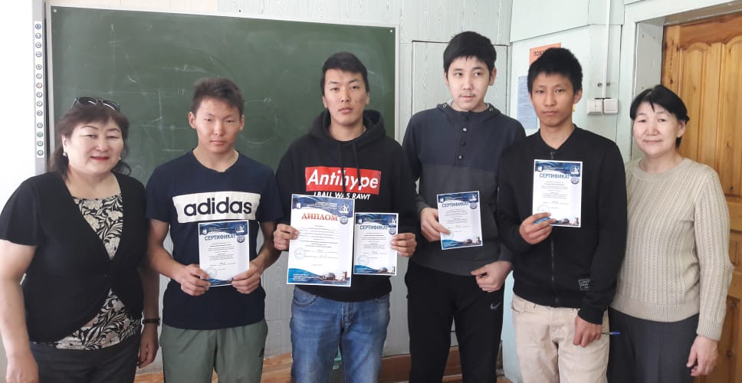
Результаты участия обучающихся в выставках, конкурсах, олимпиадах, конференциях, соревнованиях
Участники республиканской олимпиады
по черчению, 2019

Slide 20
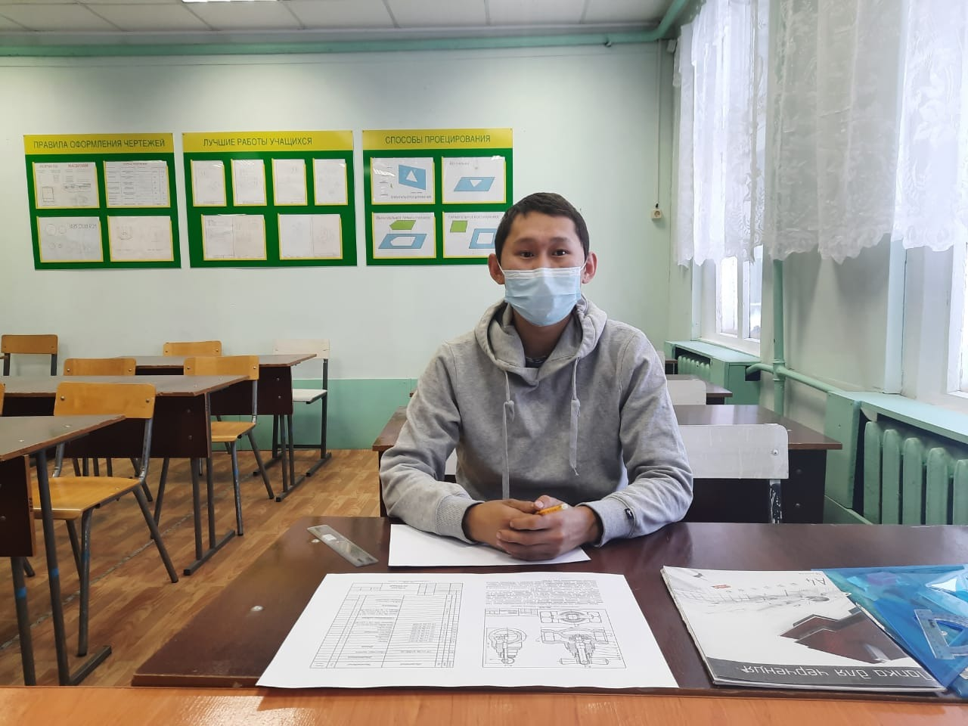
Результаты участия обучающихся в олимпиадах
на международном уровне
Итоговый протокол участников III международного заочного открытого чемпионата среди школьников и студентов
«Лига 3D 2021» 15-18 ноября 2021 года на 25.11.2021
Эксперт Местникова С.М.
Студенты Ручная графика и инженерная компьютерная графика
 | Апросимов Николай Владиславович | 1 курс | Тюнгюлюнский филиал ГБПОУ РС (Я) «Якутский сельскохозяйственный техникум» Мегино-Кангаласский улус | Ноговицына Евдокия Максимовна 89142384261 d.nogovitsyna@yandex.ru | - | 15 | Диплом 3 степени
2. | Русских Александр Игоревич | 3 курс | ГАПОУ СО «Балаковский политехнический техникум» г. Балаково Саратовская область | Новикова Любовь Ивановна 8 927 153 64 87 Lyubov_Novikova@mail.ru | - | 17 | Диплом 2 степени
3. | Васильев Дмитрий Иванович | 3 курс | ГАПОУ «Альметьевский политехнический техникум» г. Альметьевск Республика Татарстан | Давлиева Гульшат Сагитовна 89274867993 Knail-93@mail.ru | Инвентор | 43 | Диплом 1 степени

Slide 21
Результаты участия обучающихся в олимпиадах
достижение
на международном уровне

Slide 22
Результаты использования новых образовательных технологий
Заполнение и ведение журнала в системе «Сетевой город»;
Использование электронно-библиотечной системы (ЭБС) «Лань»;
Использование технологии модульного обучения;
Информационно-коммуникационные технологии: графические редакторы Microsoft Word, Microsoft PowerPoint, Microsoft Excel, мультимедийный проектор, компьютер.

Slide 23
Эффективность работы по программно-методическому сопровождению образовательного процесса
Учебно-методический комплекс: рабочие программы
35.01.13 Тракторист-машинист сельскохозяйственного производства:
ОП.01 Основы технического черчения
ОП.03 Техническая механика с основами технических измерений
35.01.15 Электромонтер по ремонту и обслуживанию электрооборудования в сельскохозяйственном производстве:
ОП.01 Основы технического черчения
ОП.03 Техническая механика с основами технических измерений
ОП.07 Основы предпринимательской деятельности
36.01.02 Мастер животноводства:
Основы инновационного предпринимательства
Методические указания по выполнению самостоятельной работы по учебной дисциплине ОП.01 Основы технического черчения;
Фонды оценочных средств по учебной дисциплине ОП.01 Основы технического черчения.

Slide 24
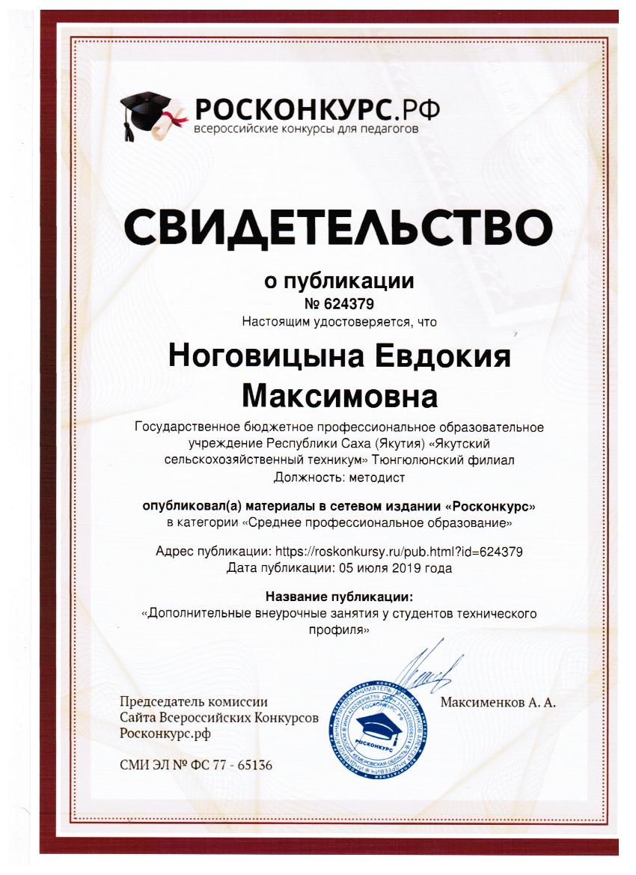
Обобщение и распространение в педагогических коллективах опыта практических результатов своей профессиональной деятельности
Темы выступлений
Использование приспособления «Плоскости проекций» по черчению для повышения качества обучения, 2015г.
Роль внеклассной работы в развитии профессиональных компетенций студентов технического профиля, 2016г.
Дополнительные внеурочные занятия у студентов технического профиля, 2018г.
Подготовка квалифицированных рабочих для сельского хозяйства
в Тюнгюлюнском филиале, 2020г.

Slide 25
Проведение открытых уроков и мероприятий
№ | Наименование УД, МДК | Тема | Дата проведения | Учебная группа
1. | ОП.01 Основы технического черчения | Прямоугольная изометрическая проекция | 18.11.2019 | Электромонтер
2. | ОП.01 Основы технического черчения | Фронтальная диметрическая проекция | 21.11.2018 | ТРМ-1
3. | МДК 03.01 Технология приготовления супов и соусов | Заправочный суп: Ис миинэ – Похлебка из потрохов | 28.02. 2017 | Повар, кондитер, 2курс
4. | Внеклассное мероприятие | Интеллектуальная игра ТОК-ШОУ по теме: «Саха оло5о-дьаьа5а, фольклора» | 15.04.2019 | Электромонтер

Slide 26
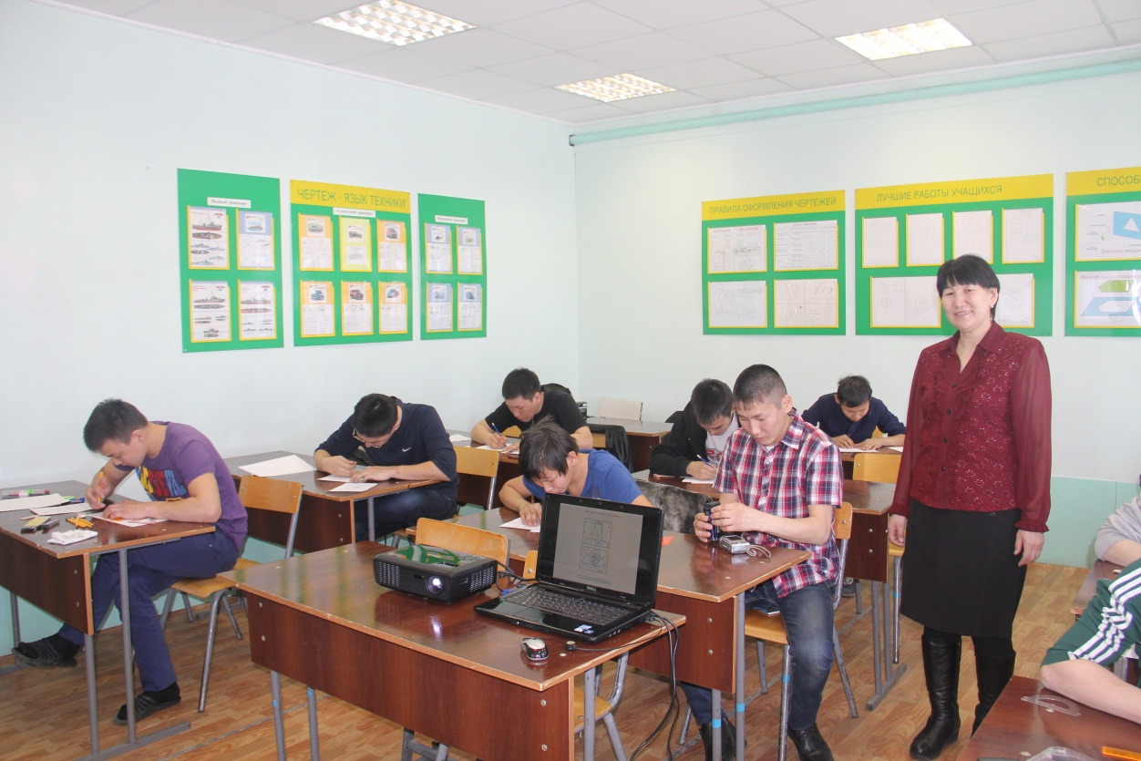
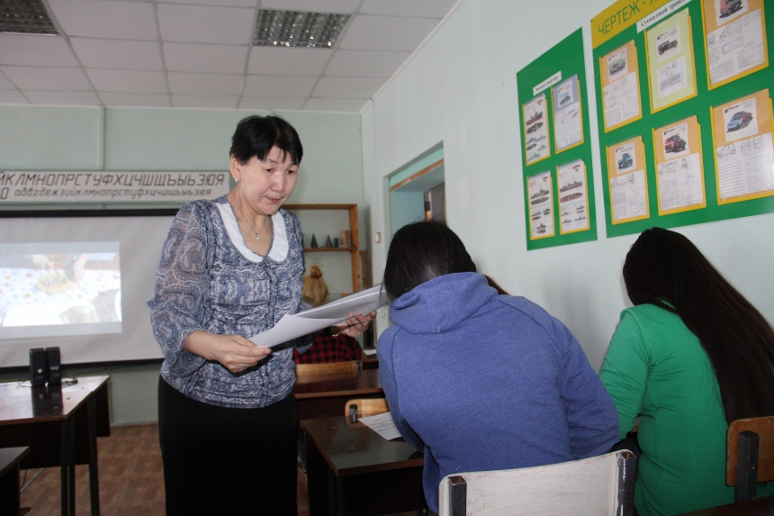
Проведение открытых уроков, внеклассных мероприятий

Slide 27
Результаты личного участия и продуктивность методической деятельности Ноговицыной Е.М.
дипломант республиканской НПК «Подготовка технических кадров в условиях модернизации системы профессионального образования» по теме: «Использование приспособления «Плоскости проекций» по черчению» для повышения качества обучения», диплом 3 степени, с. Чурапча, октябрь 2015г.
дипломант республиканской научно-практической конференции «Актуальные вопросы подготовки кадров в условиях модернизации системы профессионального образования РС (Я)», посвященной 15-летию профессионального образования в Томпонском районе и 5-летию со дня открытия ГБПОУ РС (Я) «Горно-геологический техникум» по теме: «Роль внеклассной работы в развитии профессиональных компетенций студентов технического профиля», диплом 2 степени, 8-9 декабря 2016г.
Лауреат 3 степени Педагогического чтения Агропрофилированных школ РС (Я) «Инновационные подходы в учебно- воспитательной деятельности и практико-ориентированный подход во внедрении программ профессионального обучения в условиях ОУ в сельской местности» по теме «Дополнительные внеурочные занятия у студентов технического профиля», диплом лауреата 3 степени, апрель 2018г.
Участник в педагогических чтениях «Проблемы и перспективы релизации компетентностного подхода в обучению в учреждениях среднего профессионального образования» по теме: Подготовка квалифицированных рабочих для сельского хозяйства в Тюнгюлюнском филиале, Грамота ГБПОУ РС (Я) «Якутский сельскохозяйственный техникум» за 2 место, 2020г.
Победитель диктанта по родному языку, 12 февраля 2021г., с. Тюнгюлю

Slide 28
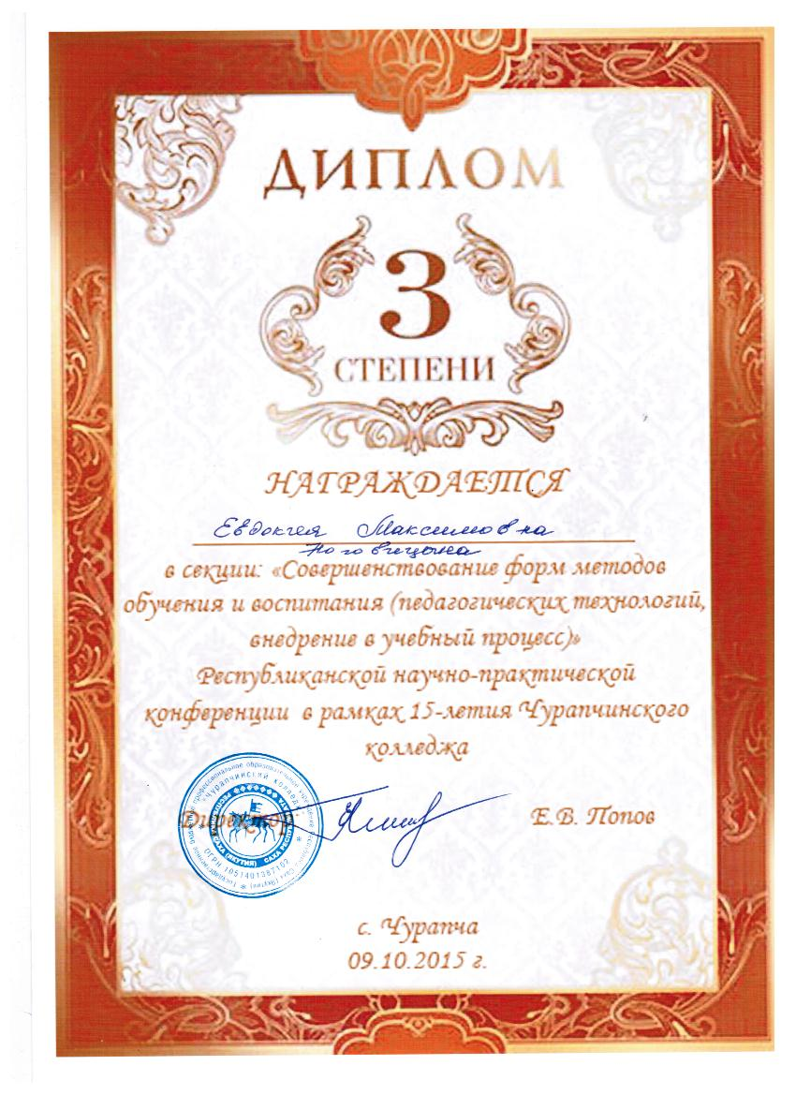
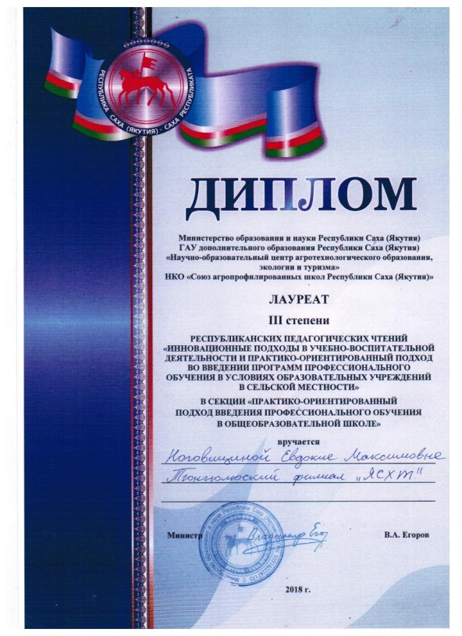
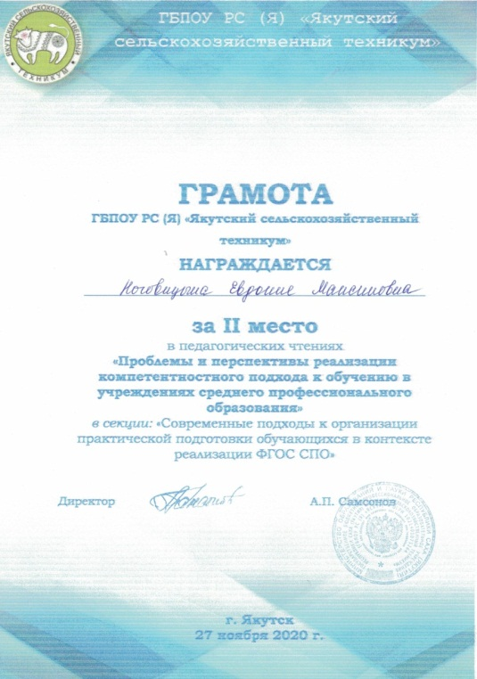
Участие на республиканском уровне

Slide 29
Результаты личного участия и продуктивность методической деятельности преподавателя
на уровне образовательной организации:
Организатор и член экспертной комиссии I (подготовительного) этапа научно-практической конференции молодых исследователей «Шаг в будущую профессию» ГБПОУ РС(Я) «ЯСХТ» филиалТюнгюлюнский с 2008год;
Член экспертной комиссии по паспортизации учебных кабинетов, лабораторий, мастерских Тюнгюлюнского филиала ГБПОУ РС(Я) «ЯСХТ» с 2016г.;
Член ГАК Тюнгюлюнского филиала ГБПОУ РС(Я) «ЯСХТ» с 2017г.;
Руководитель методической комиссии преподавателей, мастеров п/о технического профиля Тюнгюлюнского филиала ЯСХТ с 2019г.

Slide 30
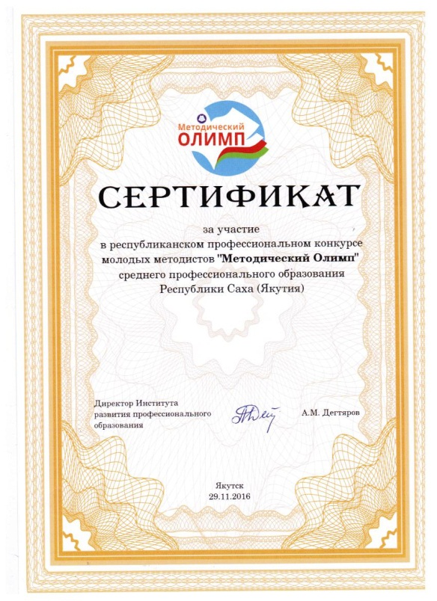
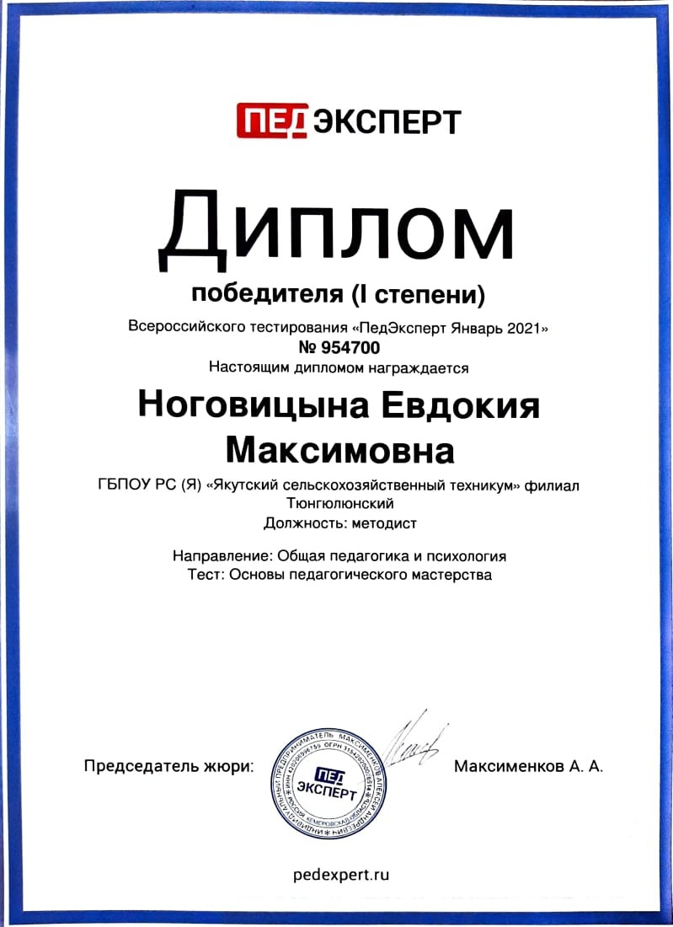
Профессиональная экспертная деятельность
на республиканском и всероссийском уровне
- Работа в составе в экспертной комиссии в республиканском профессиональном конкурсе молодых методистов «Методический Олимп» СПО РС (Я), 29.11. 2016г.;
- Участие в работе Всероссийской НПК «Повышение качества образования в современных условиях», посвященной 10-летнему юбилею кафедры профессиональной педагогики, психологии и управления образованием ФГАУ ВО «СВФУ имени М.К. Аммосова» Педагогический институт, 19.11.2016г.

Slide 31
Результаты личного участия в конкурсах (выставках) профессионального мастерства
Победитель (1 степени)
Всероссийского конкурса
«Росконкурс Июнь 2019» № 622339
по номинации
«Лучшая методическая разработка»
Название работы:
«Дополнительные внеурочные
занятия у студентов
технического профиля»

Slide 32
Результаты личного участия в конкурсах (выставках) профессионального мастерства
Участник
III республиканского конкурса «Педагогические идеи»,
посвященного 55-летию Намского педагогического колледжа им. И.Е. Винокурова»

Slide 33
Поощрения за профессиональную деятельность
на уровне образовательной и муниципальной организации:
- Благодарность ГБПОУ РС «ЯСХТ»
за добросовестную работу в деле подготовки специалистов СПО и качественное выполнение должностных обязанностей, 14.01.2020г.;
Почетная Грамота администрации МО «Тюнгюлюнский наслег» Мегино-Кангаласского улуса РС (Я) за добросовестный труд в развитии профессионального образования с. Тюнгюлю. За активное участие в общественной жизни села», 25.12. 2018г.

Slide 34
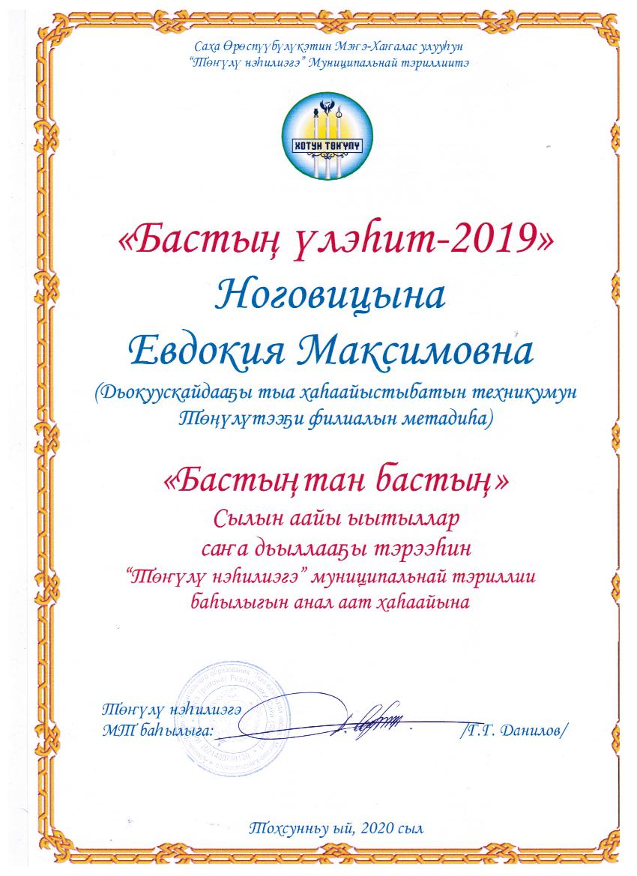
Поощрения за профессиональную деятельность
Муниципального и Республиканского уровня

Slide 35
Поощрения за профессиональную деятельность
Ноговицына Евдокия Максимовна, преподаватель
Обладатель Гранта Главы РС (Я), январь 2016г.

Slide 36
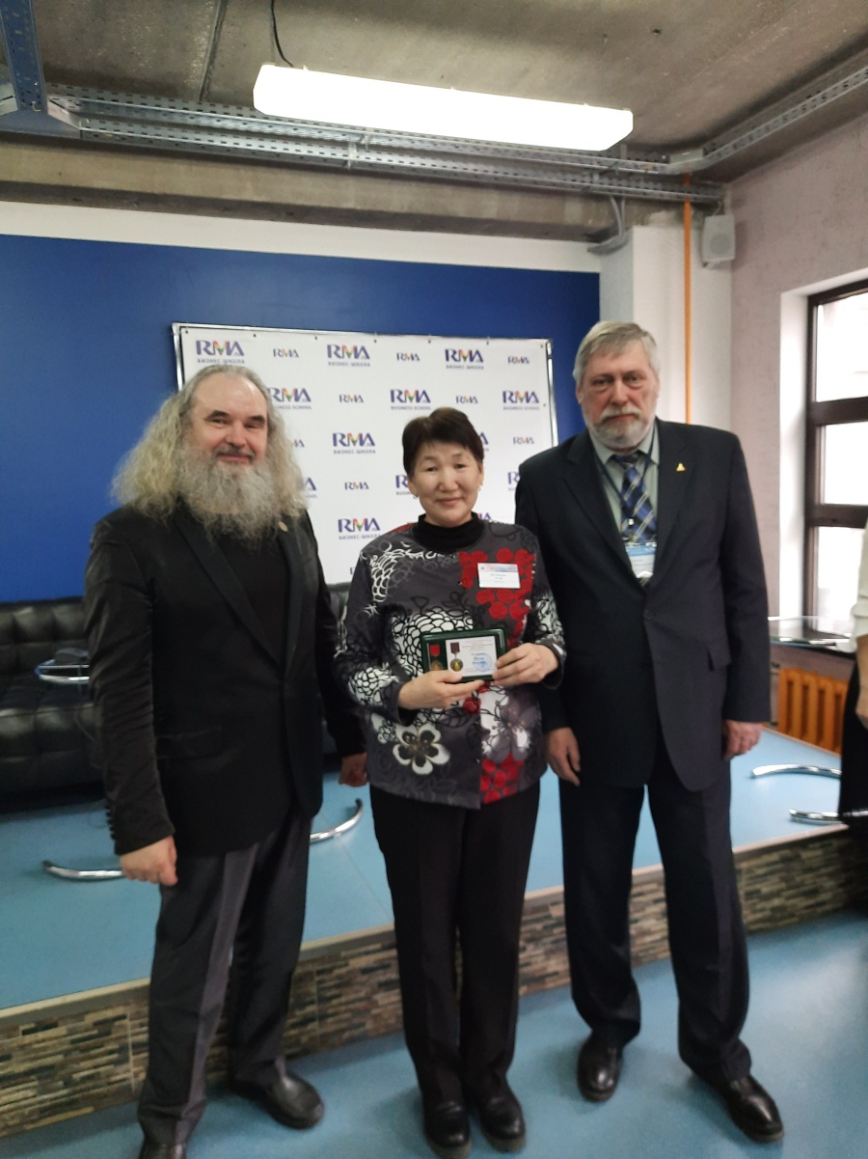
Поощрения за профессиональную деятельность
Всероссийского уровня
г. Москва, апрель 2021г.

